Slide 1

게임 시장 조사
(3매치) 퍼즐게임

Slide 2
목차

Slide 3
목차
1. 19년도 게임이용 실태 조사 자료
2. 네이버 데이터 통계 자료
3. 퍼즐게임의 특징
4. 퍼즐게임의 차별성
5. 퍼즐게임의 경제적 이점
6. 퍼즐게임 시장 상황

Slide 4
19년도 게임이용 실태 조사 자료

Slide 5
19년도 설문조사 결과
설문 조사참여자 3037명 조사 결과
‘평소 게임을 즐겨한다’에 응답한 사람의 수는 전체 대비 약 68%였다

Slide 6
19년도 설문조사 결과
설문에 응답한 사람들 중
본인의 직업을 사무직 또는 전문직이라고 응답한 사람은 전체 37%
학생이라고 응답한 사람은 전체의 20%,
나머지는 기타 (운수 또는 서비스 업 등)응답한 사람이 전체 43%이다

Slide 7
19년도 설문조사 결과
전체 설문 응답자 중에 40~50대가 41%, 20~30대가 34%,
10대 또는 60대 이상이 25%를 차지했다

Slide 8
19년도 설문조사 결과
설문 응답자 중 90%가 모바일게임을 플레이 한다고 답했고
다음으로 PC게임, 콘솔 게임 순으로 순위를 차지했다(복수 응답 가능)
또한 게임이 아닌 인터넷 접속 플랫폼으로 97%가 스마트폰을 이용한다고 답변했다

Slide 9
네이버 빅데이터 통계자료

Slide 10
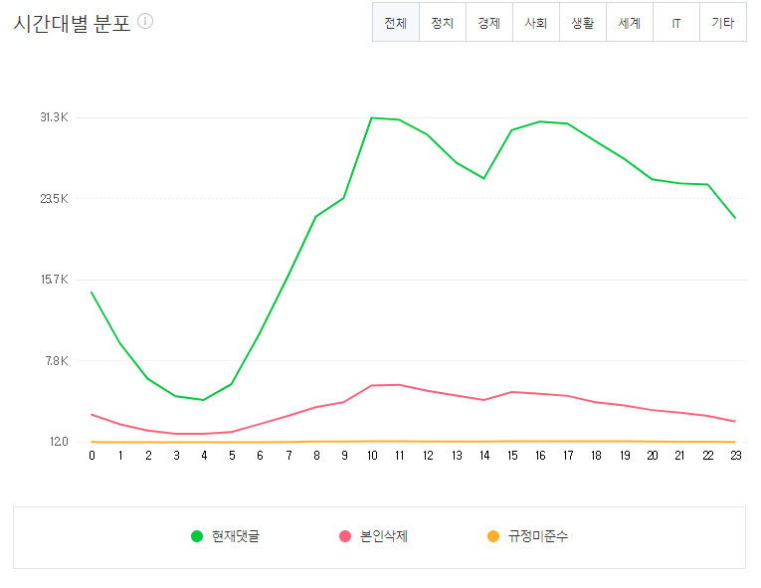
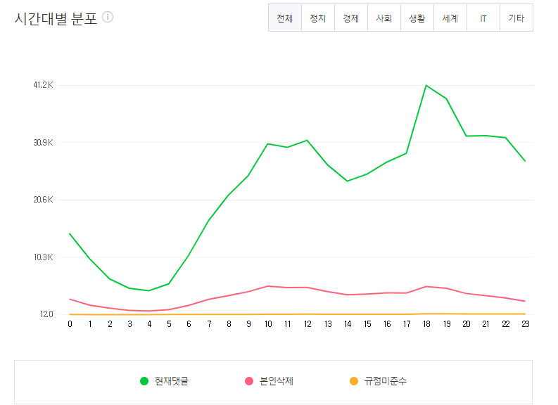
네이버 통계 자료
아래 자료는 인터넷 기사에 시간대 별로 댓글이 달리는 양을 확인하기 위한
데이터로 사용되지만 넓은 스마트 폰의 보급으로 현대 사회에서 인터넷 접속과 게임플레이 시간대는 밀접한 관계가 있음을 알 수 있다
보편적으로 오전 7시에서 10시 사이에 접속양이 폭발적으로 상승
이후 오후 3~5시를 기점으로 다시 상승한다
출.퇴근 시간(등.하교시간)과 동일한 시간대인 것을 알 수 있다.

Slide 11
퍼즐게임의 특징

Slide 12
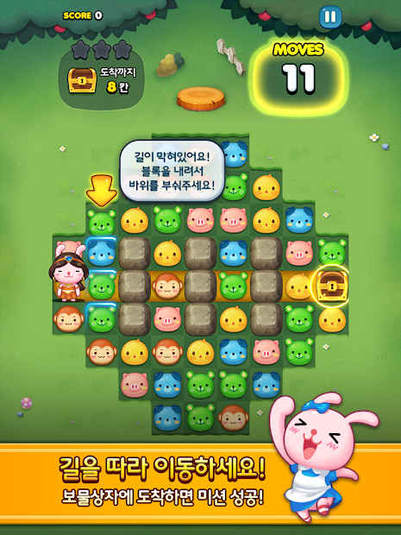
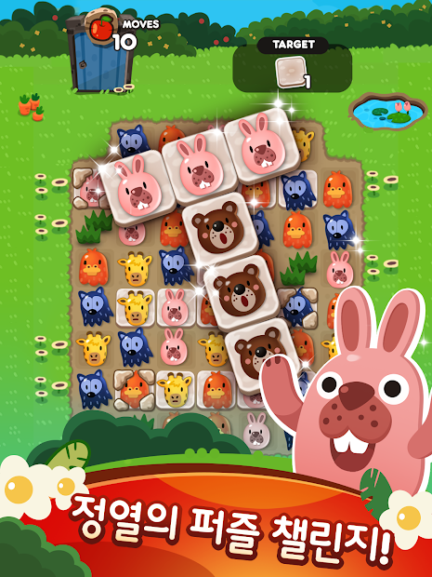
퍼즐게임 장르의 특징
쉬운 조작 방법, 귀여운 캐릭터 상품, 높은 몰입감으로
짧은 시간에 즐길 수 있는 가장 효과적인 장르
짧은 플레이 타임으로 바쁜 출.퇴근(등.하교)시 대중교통 이용 중
또는 짧은 점심시간 동안 잠깐의 시간으로 최대의 즐거움을 느낄 수 있는 장르

Slide 13

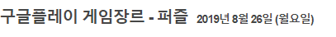
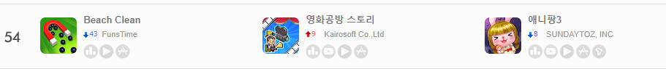
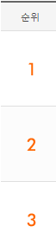
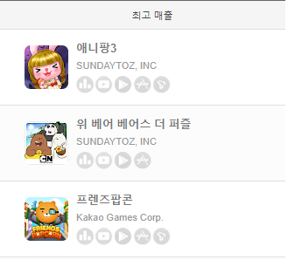
퍼즐게임 장르의 특징
구글 플레이 스토어 기준 마켓 매출 순위 퍼즐 게임 ＇애니팡 3’ 54위
퍼즐게임 부류에서 매출 순위 1위(2등 선데이토즈 ‘ 위베어베어스 더 퍼즐’, 3등 카카오 게임즈 ‘프렌즈 팝콘‘)
참고로 애플 앱스토어 매출 부분 53위로 퍼즐게임 부분 ‘애니팡 3’가 1위

Slide 14
낮은

Slide 15
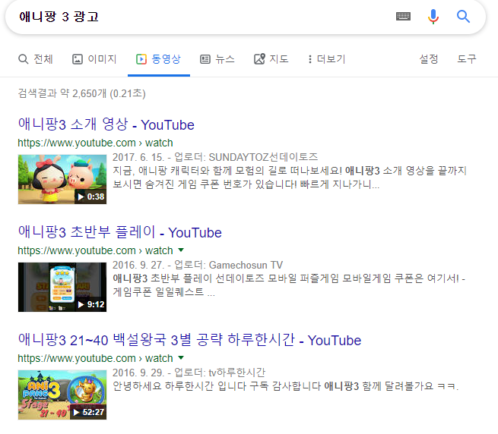
퍼즐게임 장르의 특징
자사에서 업로드한 소개영상을 제외하고 대부분 플레이어에 의해 만들어진 2차 창작물
자극적인 광고 노출 없이도 꾸준한 성장을 보임

Slide 16
다른 게임과 차별성

Slide 17
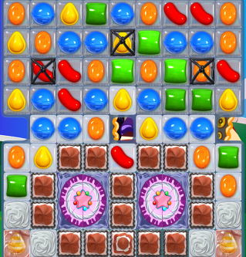
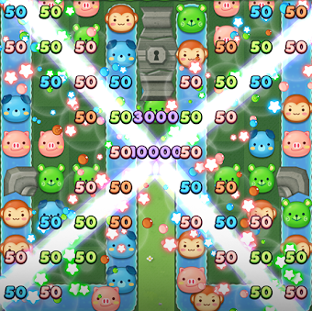
다른 장르와 차별성
퍼즐 게임 장르의 특성상 다른 IP를 활용한 개발을 진행하더라도
게임의 진행 방식에는 큰 변화는 없다

Slide 18
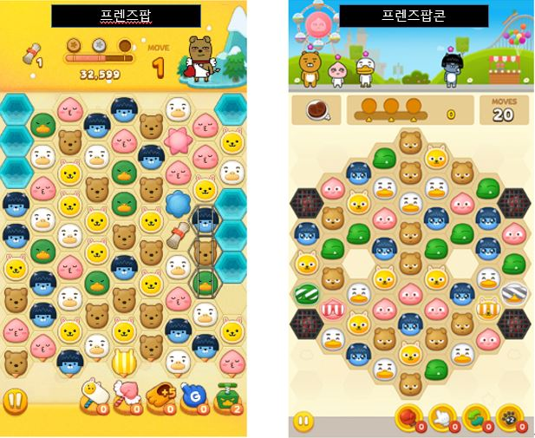
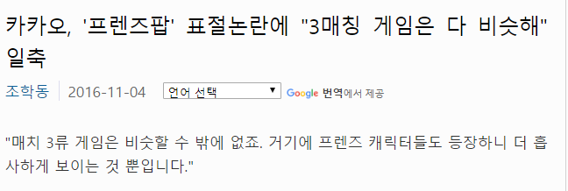
다른 장르와 차별성
이름만 없었다면 두 게임을 구별 하기 힘들었을 것 이다

Slide 19

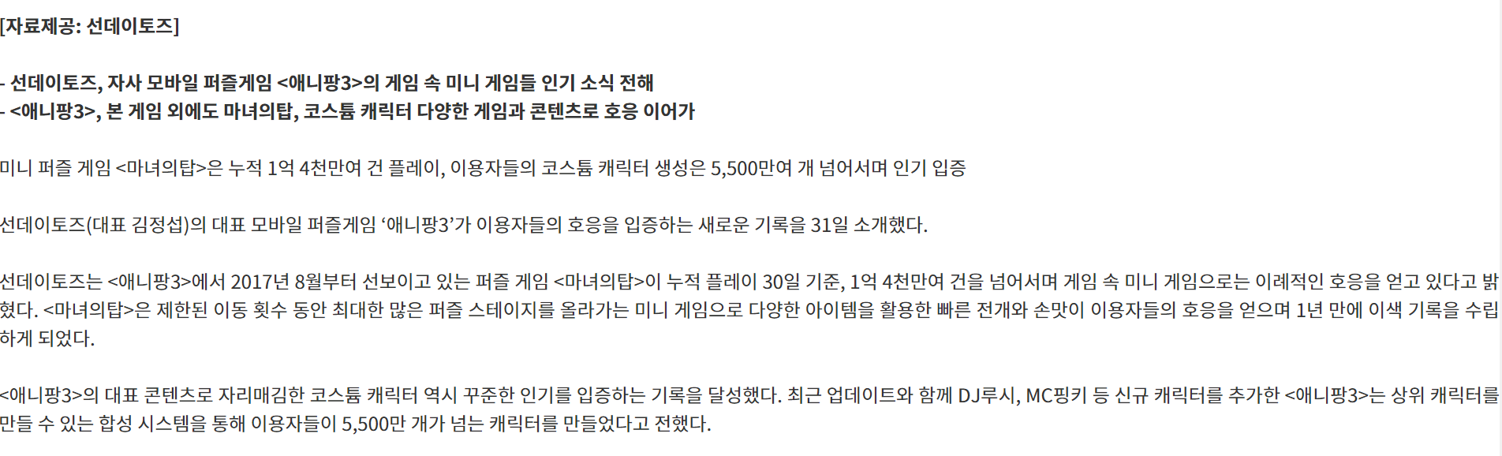
다른 장르와 차별성
1등의 비결 : 비슷한 형태에서도 차이점을 만들어가 선견지명

Slide 20

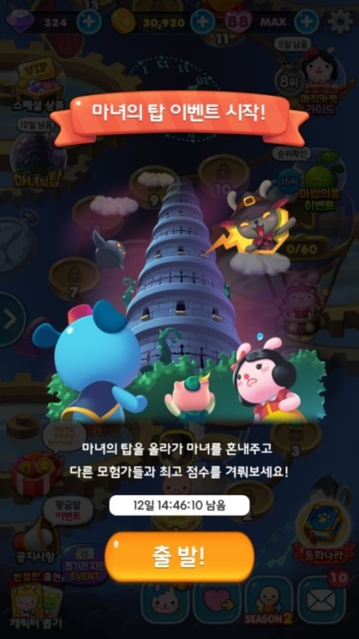
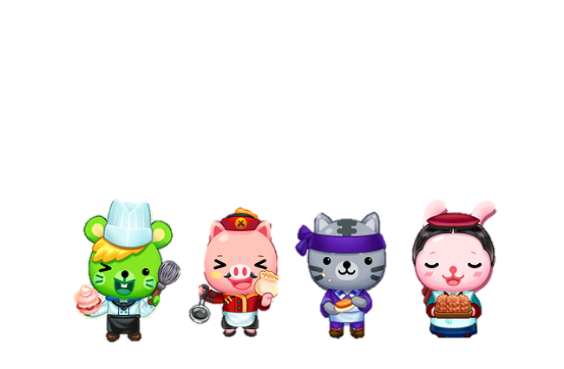
다른 장르와 차별성
미니게임 모드 추가와 캐릭터 코스튬 추가
게임성과 상품성을 동시에 잡음

Slide 21
경제적 이점

Slide 22
경제적 이점
앞에서 조사한 자료를 근거로 사업을 구상
40~50대 바쁜 직장인(주부)들을 타겟으로 한 마케팅 전략
하드코어 한 컨트롤 보다 쉬운 조작으로 꾸준히 플레이하도록 유도
고액의 결제를 유도하는 모바일 RPG장르를 제외하면 매출면에서
보드게임 장르와 2등을 경쟁하는 라이벌 관계
주로 기존의 IP를 재사용하고 높은 수준의 3D 그래픽을 필요로 하지 않기
때문에 비교적 적은 개발비용을 시작으로 큰 수익을 창출할 수 있다

Slide 23
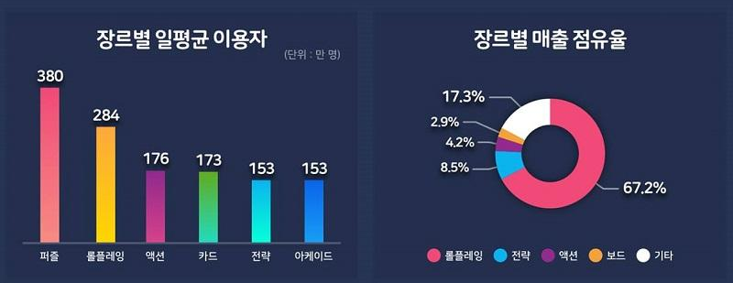
경제적 이점
2018년 조사 자료에 의하면 장르별 일평균 이용자 수가 380만명인
퍼즐게임이 압도적인 1위를 차지했다
다른 장르에 비해 적은 구매요소와 RPG장르의 값비싼 현금아이템의
매출로 매출 점유율 그래프에서는 기타로 처리됨

Slide 24
현재 시장 구조

Slide 25
시장 구조
매우 치열한 시장 구조
퍼즐게임 시장으로 뛰어드는 개발사의 수가 점차 늘어나는 추세
자사의 IP 또는 타 플랫폼의 IP를 활용한 개발이 폭발적으로 일어 남
데브시스터즈의 ‘쿠키런 젤리팝’의 경우도 한국 출시 보다는 해외 시장
출시를 목표로 함 ( 한국시장은 이미 ‘애니팡’, ‘캔디 크러쉬’ 라는 대형 IP가
시장을 장악한 상황)
현재 퍼즐게임의 한국시장 출시보다는 해외시장 출시를 목표로 개발하는
것이 보다 유리함

